Slide 1
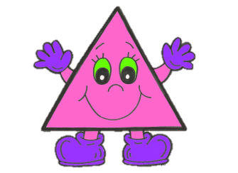
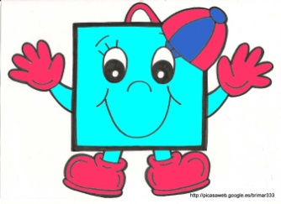
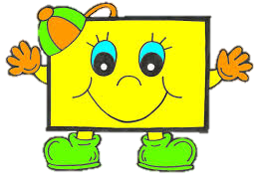
Escuela Normal de Educación Preescolar
Presenta
2015-2016
Las Figuras Geométricas

Slide 2
Campo: Pensamiento Matemático
Aspecto: Forma, Espacio y Medida

Slide 3
Competencia
Construye objetos y figuras geométricas tomando en cuenta sus características.

Slide 4
Aprendizaje Esperado
Hace referencia a diversas formas que observa en su entorno y dice en qué otros objetos se ven esas mismas formas.

Slide 5
http://www.gifanimados.com/Gifs-Letras-Animadas/Animaciones-Letras-Brillantes/

Slide 6
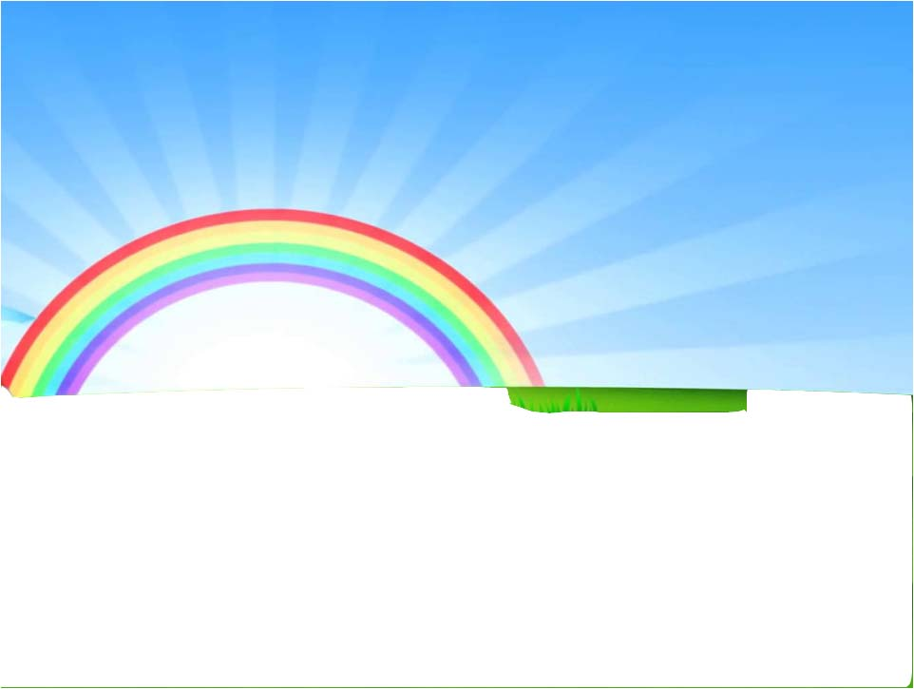
Escuela Normal de Educación Preescolar
Presenta
2015-2016
Esuela Norma de Educación Preecolar
Presenta
Las Figuras Geométricas
Yessica Ortega M.

